Slide 1
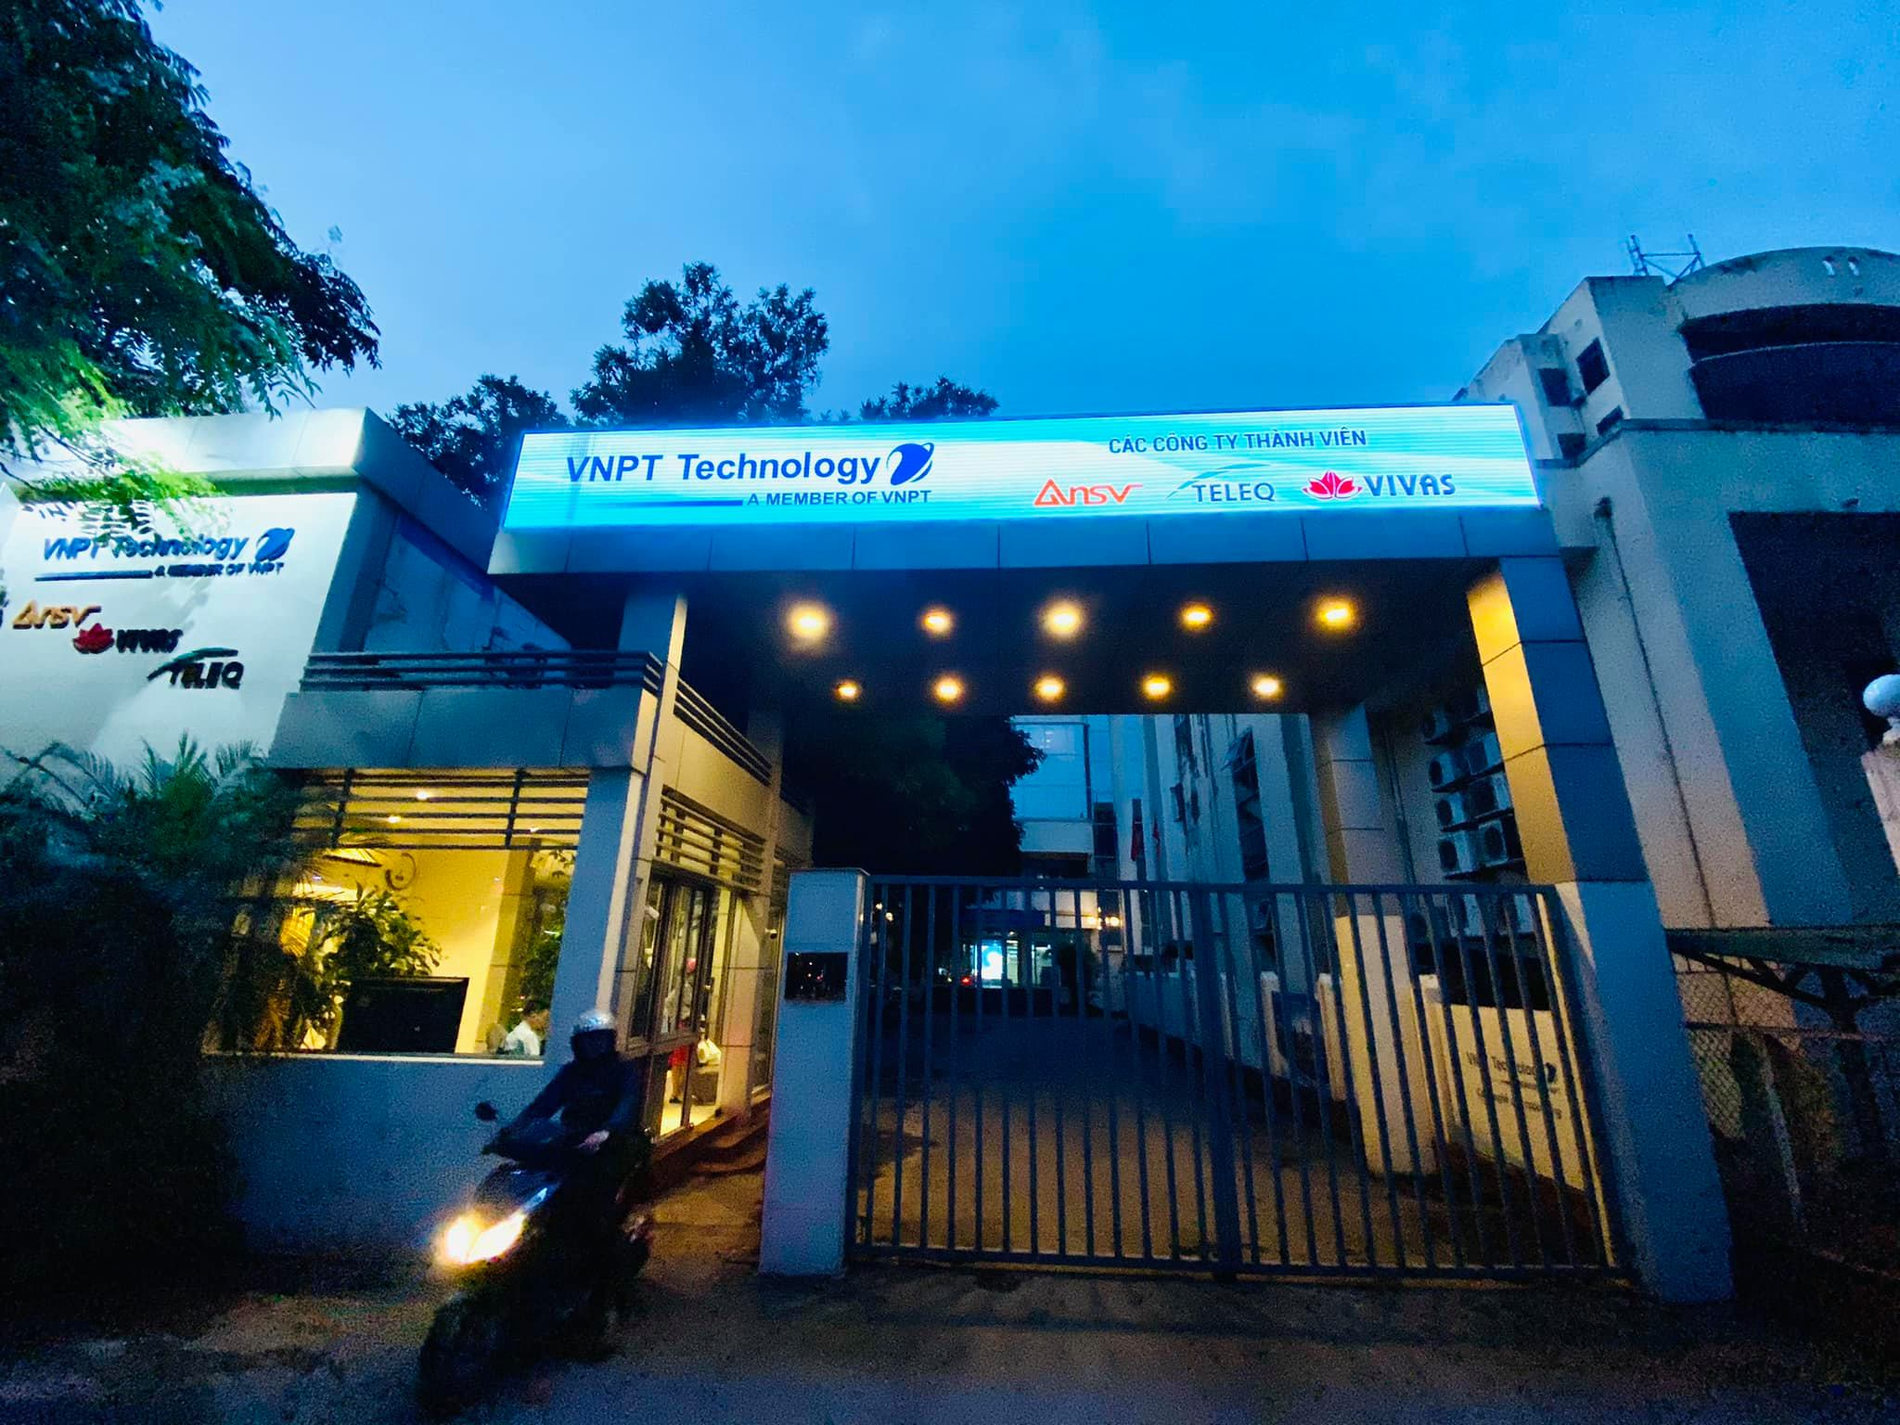

GIỚI THIỆU HT CẤP ĐIỆN VÀ THAO TÁC VẬN HÀNH TRỤ SỞ LÀM VIỆC TẠI 124 HQV
ANSV
TRUNG TÂM DỊCH VỤ CHUNG – TỔ BẢO TRÌ

Slide 2

GIỚI THIỆU HT CẤP ĐIỆN VÀ THAO TÁC VẬN HÀNH TRỤ SỞ LÀM VIỆC TẠI 124 HQV
ANSV
NỘI DUNG
I. AN TOÀN ĐIỆN LÀ GÌ? NGUYÊN TẮC AN TOÀN KHI SỬ DỤNG ĐIỆN
1. Khái niệm chung về an toàn khi sử dụng điện
- Điện có thể gây tổn thương nghiêm trọng đến con người và gây thiệt hại đến tài sản nếu xảy ra sự cố chập cháy.
- An toàn điện là một hệ thống các biện pháp tổ chức
và phương tiện kỹ thuật để ngăn chặn các tác động
có hại và nguy hiểm đối với con người từ dòng điện ,
hồ quang điện , trường điện từ và tĩnh điện. - Tất cả các hệ thống liên quan đến điện đều có khả
năng gây hại, điện có thể là tĩnh hay động.
Đối với điện động là các Electron sẽ chuyển động
qua một dây dẫn thông qua dây dẫn chất liệu bằng
kim loại.
Còn tĩnh điện là sự tích tụ điện trên bề mặt do tiếp xúc hoặc quá trình ma sát tạo ra.
TRUNG TÂM DỊCH VỤ CHUNG – TỔ BẢO TRÌ

Slide 3
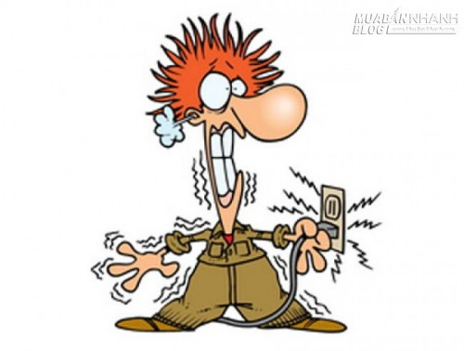
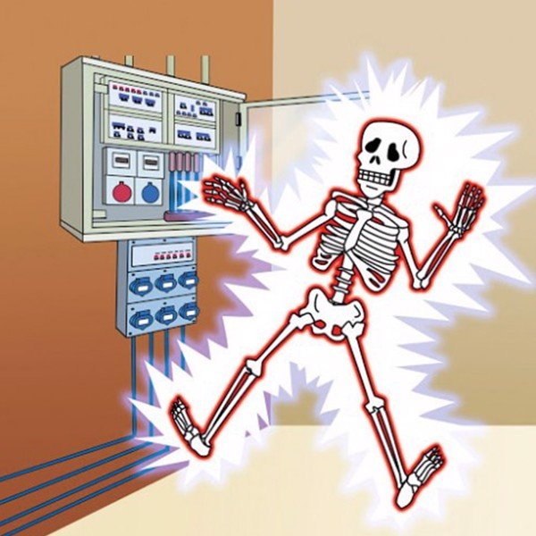
GIỚI THIỆU HT CẤP ĐIỆN VÀ THAO TÁC VẬN HÀNH TRỤ SỞ LÀM VIỆC TẠI 124 HQV
ANSV
NỘI DUNG
I. AN TOÀN ĐIỆN LÀ GÌ? NGUYÊN TẮC AN TOÀN KHI SỬ DỤNG ĐIỆN
1. Khái niệm chung về an toàn khi sử dụng điện
- Điện giật là gì? Điện giật là hiện tượng dòng điện chạy qua cơ thể con người gây tổn thương đến sinh lí và thể sác. Khái niệm này được mô tả khi có sự cố dòng điện chay qua cơ thể gây ra tình trạng tê giật toàn thân và nếu dòng điện đủ mạnh có thể gây tử vong ngay tại chỗ
TRUNG TÂM DỊCH VỤ CHUNG – TỔ BẢO TRÌ

Slide 4
GIỚI THIỆU HT CẤP ĐIỆN VÀ THAO TÁC VẬN HÀNH TRỤ SỞ LÀM VIỆC TẠI 124 HQV
ANSV
NỘI DUNG
I. AN TOÀN ĐIỆN LÀ GÌ? NGUYÊN TẮC AN TOÀN KHI SỬ DỤNG ĐIỆN
2. Tác hại khi bị điện giật
Hậu quả điện giật cực kì nguy hiểm cho con người khi tiếp xúc vào vụ thể gây ảnh hưởng đến sinh lí và thậm chí đến tính mạng
- Tác động đến sinh lí Tùy thuộc vào mức độ dòng điện mà nó sẽ ảnh hưởng trực tiếp đến sinh lí con người, ở đây chưa nói đến tính mạng. Nhiều trường hợp gây ra hệ thần kinh không ổn định, mất cân bằng sinh lí, rối loạn tuần hoàn làm mất trí nhớ và đặc biệt gây ra hậu quả vô sinh
- Gây nguy hiểm đến tính mạng Nếu dòng điện mạnh đi qua thì nó sẽ gây co giật cơ bắp, đặt biệt là phổi, cơ tim và có thể làm ngừng đập toàn bộ cơ quan hô cấp, cơ quan tuần hoàn, chưa nói đến chấn thương bị giật điện ngã từ trên cao xuống Trường hợp không gây chết người nhưng có thể gây tổn thương không ít đến cơ thể như làm bỏng bộ phận tiếp xúc ngoài ra, tê liệt hệ thần cơ, ảnh hưởng trực tiếp đến cơ quan hô hấp
TRUNG TÂM DỊCH VỤ CHUNG – TỔ BẢO TRÌ

Slide 5
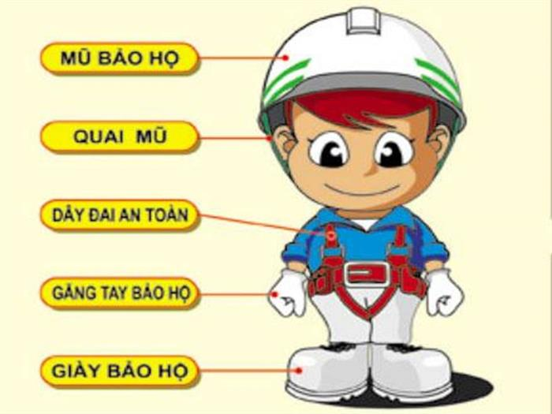
GIỚI THIỆU HT CẤP ĐIỆN VÀ THAO TÁC VẬN HÀNH TRỤ SỞ LÀM VIỆC TẠI 124 HQV
ANSV
NỘI DUNG
I. AN TOÀN ĐIỆN LÀ GÌ? NGUYÊN TẮC AN TOÀN KHI SỬ DỤNG ĐIỆN
3. Nguyên tắc an toàn điện
- Dưới đây một số nguyên tắc đảm bảo an toàn điện yêu cầu mọi người cần phải tuân thủ thực hiện theo: * Đảm bảo người lao động phải biết phương thức vận hành máy trước khi sử dụng * Dây cắm phải đủ dài, các vị trí ổ cắm phải đủ tải và
không nên sử dụng quá nhiều phích cắm chung một ổ * Sắp xếp đường dây điện gọn gàng vừa phòng tránh
tai nạn và hạn chế rủi ro chập điện * Yêu cầu người thợ phải có kiến thức chuyên môn
cao đồng thời phải có kinh nghiệm thi công nhiều
dự án lớn * Ngừng sử dụng điện khi phát hiện sự cố rò hay
hư hỏng điện * Những thiết bị, ổ cắm điện cần được lắp đặt trên
cao cách mặt đất > 1m tránh tiếp xúc trẻ em * Tuyệt đối không sử dụng thiết bị điện, dây điện
kém chất lượng * Mang dày dép, đồ bảo hộ, thiết bị cách điện khi
tiến hành sửa chữa, bảo trì
TRUNG TÂM DỊCH VỤ CHUNG – TỔ BẢO TRÌ

Slide 6
GIỚI THIỆU HT CẤP ĐIỆN VÀ THAO TÁC VẬN HÀNH TRỤ SỞ LÀM VIỆC TẠI 124 HQV
ANSV
NỘI DUNG
I. AN TOÀN ĐIỆN LÀ GÌ? NGUYÊN TẮC AN TOÀN KHI SỬ DỤNG ĐIỆN
4. Các biện pháp an toàn khi sử dụng điện
+ Để thực hiện đúng tiêu chuẩn an toàn điện thì bạn cần phải đáp ứng các biện pháp sau đây: - Lắp đặt thiết bị đóng ngắt điện đúng cách Một trong những yêu cầu về an toàn điện đầu tiên phải nhắc đến đó là lắp đặt thiết bị đóng ngắt khi gặp sự cố hư hỏng, chập cháy điện hoặc điện giật Lưu ý quá trình lắp đặt phải đúng kĩ thuật, yêu cầu mỗi thiết bị nên lắp một aptomat ở đầu dây điện cấp chính. Thường thì thiết bị đóng ngắt được lắp trên dây 1 pha nhưng tốt nhất nên lắp trên cả dây pha và dây trung tính
- Giữ khoảng cách an toàn với nguồn điện Tuyệt đối không được chạm vào thiết bị cấp điện như ổ cắm, cầu dao, cầu chì và những bộ phận này cần được lắp đặt nắp bảo vệ, bộ phận cách điện. Khi sử dụng các công cụ điện cầm tay như máy khoan, máy mài phải mang găng tay hay đồ bảo hộ lao động để hạn chế rủi ro rò điện thông qua các thiết bị - Sử dụng thiết bị điện chất lượng tốt Thiết bị điện bao gồm: Dây điện, ổ cắm, phích cắm, máng, nẹp… cần được sử dụng loại cao cấp, chất lượng nhất, trước là để tăng tuổi thọ sử dụng sau là đảm bảo an toàn cho người dùng. - Trang bị bảo hộ đầy đủ khi thực hiện sửa chữa Đối với người lao động hay thợ sửa chữa, bảo trì cần phải thực hiện đúng tiêu chuẩn an toàn điện về đồ bảo hộ, thiết bị leo trèo, trang bị kiến thức chuyên sau về ngành điện…
TRUNG TÂM DỊCH VỤ CHUNG – TỔ BẢO TRÌ

Slide 7
GIỚI THIỆU HT CẤP ĐIỆN VÀ THAO TÁC VẬN HÀNH TRỤ SỞ LÀM VIỆC TẠI 124 HQV
ANSV
NỘI DUNG
I. AN TOÀN ĐIỆN LÀ GÌ? NGUYÊN TẮC AN TOÀN KHI SỬ DỤNG ĐIỆN
4. Các biện pháp an toàn khi sử dụng điện
- Bảo dưỡng thiết bị điện định kỳ. Nguyên lý hoạt động chung của tất cả đồ điện gia dụng là đều sử dụng dây đốt để làm nóng trực tiếp hoặc dán tiếp. Nếu sản phẩm không đúng chất lượng hoặc lắp đặt sai quy cách sẻ rất gây nguy hiểm. Cần thường xuyên kiểm tra, thay thế những thiết bị điện kém chất lượng nếu cảm thấy không an toàn - Khi kiểm tra hệ thống đường điện Trong quá trình sử dụng điện cần phải thường xuyên kiểm tra đường dây, các thiết bị đóng ngắt như cầu dao, cầu chì, công tắc hay ổ cắm… Bên cạnh đó tốt nhất hãy ngắt nguồn điện các thiết bị khi sử dụng để phòng cháy nổ Trong trường hợp dây điện bị đứt hay bong tróc lớp bảo vệ, cần được thay thế và sửa chữa nhanh chóng!
TRUNG TÂM DỊCH VỤ CHUNG – TỔ BẢO TRÌ

Slide 8
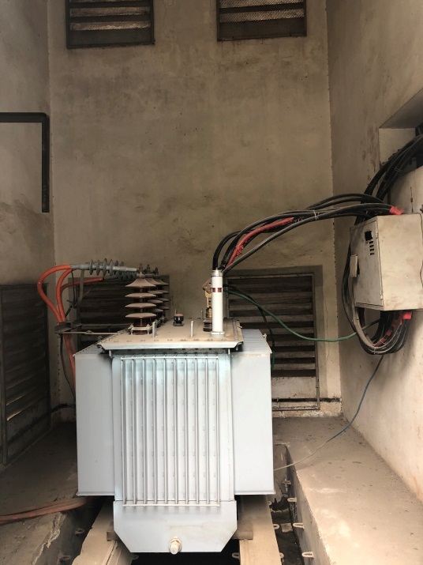
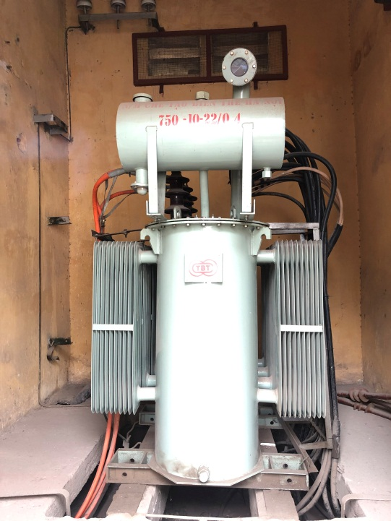
GIỚI THIỆU HT CẤP ĐIỆN VÀ THAO TÁC VẬN HÀNH TRỤ SỞ LÀM VIỆC TẠI 124 HQV
ANSV
NỘI DUNG
II. HỆ THỐNG ĐIỆN LƯỚI TẠI 124 HOÀNG QUỐC VIỆT
1. Giới thiệu về nguồn cấp
+ Hệ thống điện toàn khu 124 Hoàng Quốc Việt được cấp bởi 2 máy biến áp: 1 máy có công suất 630 Kva và 1 máy có công suất 720Kva trong đó
- máy biến áp Hanaka công suất 630 Kva Cấp điện cho nhà 7 tầng, Cấp điện cho nhà 5 tầng (chiếu sáng,kho, nhà máy, bảo vệ,bơm nước, cứu hỏa...)
- và 1 máy biến áp Cegelec (nguồn học viện sang),cấp nguồn cho nhà phụ trợ, điều hòa nhà 5 tầng, điều hòa nhà máy...
MBA 630 kva
MBA 750 kva
TRUNG TÂM DỊCH VỤ CHUNG – TỔ BẢO TRÌ

Slide 9
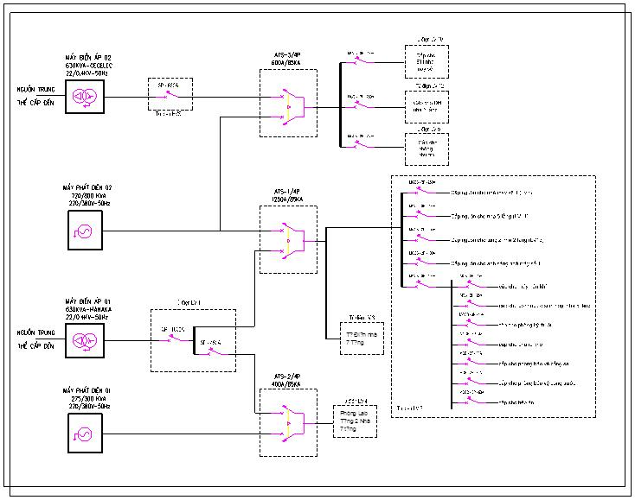
GIỚI THIỆU HT CẤP ĐIỆN VÀ THAO TÁC VẬN HÀNH TRỤ SỞ LÀM VIỆC TẠI 124 HQV
ANSV
NỘI DUNG
II. HỆ THỐNG ĐIỆN LƯỚI TẠI 124 HOÀNG QUỐC VIỆT
1. Giới thiệu về nguồn cấp
+ Từ đầu ra của 02 máy biến áp,điện áp được hạ cấp điện áp 22kV xuống 0.4kV rồi cấp đến các tủ điện tổng (Theo sơ đồ một sợi).
Sơ đồ nguyên lý cấp điện cho toàn khu 124 Hoàng Quốc Việt
TRUNG TÂM DỊCH VỤ CHUNG – TỔ BẢO TRÌ

Slide 10
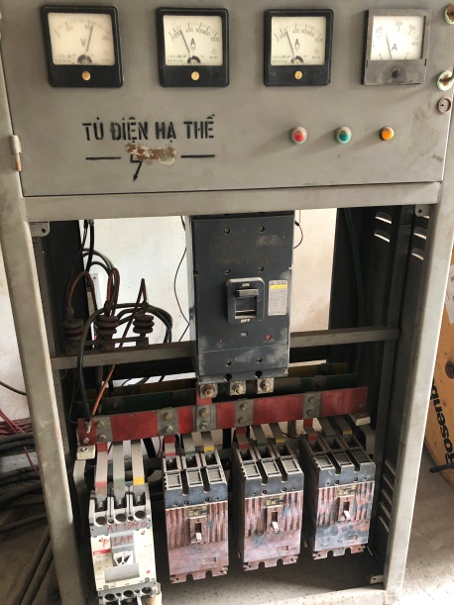
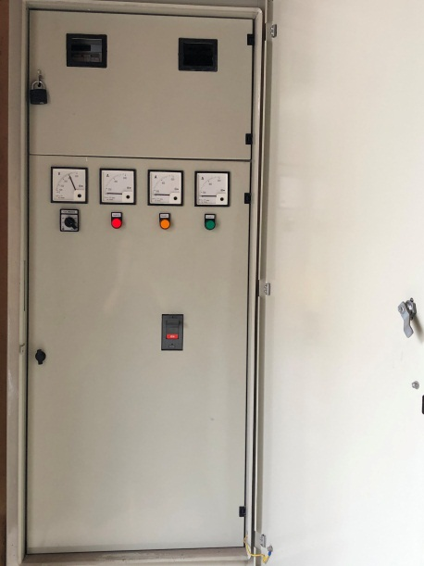
GIỚI THIỆU HT CẤP ĐIỆN VÀ THAO TÁC VẬN HÀNH TRỤ SỞ LÀM VIỆC TẠI 124 HQV
ANSV
NỘI DUNG
II. HỆ THỐNG ĐIỆN LƯỚI TẠI 124 HOÀNG QUỐC VIỆT
1. Giới thiệu về nguồn cấp
- Từ đầu ra của 02 máy biến áp,điện áp được hạ cấp điện áp 22kV xuống 0.4kV rồi cấp đến các tủ điện tổng (Theo sơ đồ một sợi như trên).
- Ngoài ra còn có 2 máy phát điện dự phòng công suất 720 kva và 1 máy có công suất 240 kva trong trường hợp mất nguồn điện lưới để đảm bảo cung cấp điện liên tục cho hoạt động của nhà máy cũng như các phòng ban khác.
Tủ ĐT Mba 630 Kva
Tủ ĐT Mba 720 Kva
TRUNG TÂM DỊCH VỤ CHUNG – TỔ BẢO TRÌ

Slide 11
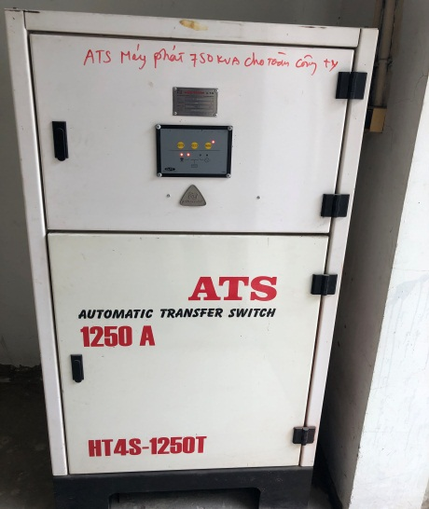
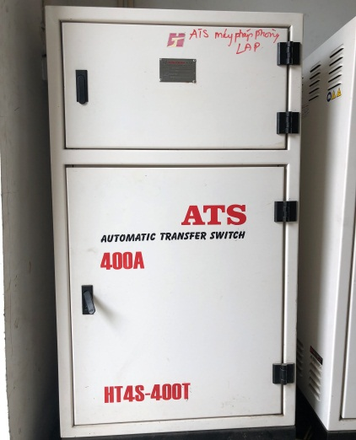
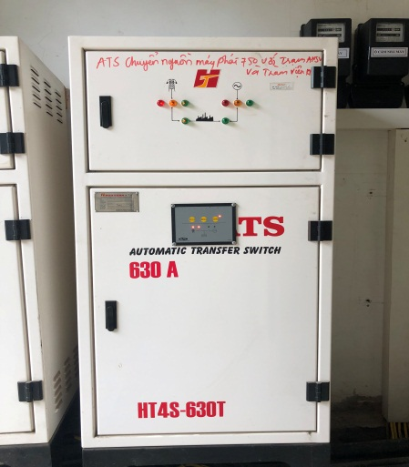
GIỚI THIỆU HT CẤP ĐIỆN VÀ THAO TÁC VẬN HÀNH TRỤ SỞ LÀM VIỆC TẠI 124 HQV
ANSV
NỘI DUNG
II. HỆ THỐNG ĐIỆN LƯỚI TẠI 124 HOÀNG QUỐC VIỆT
2. Quy trình vận hành hệ thống điện hạ thế
2.1 Thiết bị chuyển nguồn tự động ATS (Auto tranfer Switch)
+ Trong chế độ bình thường (nguồn điện lưới không bị mất) thì nguồn điện cấp cho toàn khu được lấy thông qua 2 máy biến áp mỗi máy biến áp phụ trách cấp điện cho từng khu vực cụ thể như sau:
1. máy biến áp 01 (nhãn hiệu Hanaka) công suất 630 Kva phục vụ đảm bảo cấp điện cho tải tiêu thụ của toàn khối nhà 7 tầng bao gồm hệ thống điều hòa không khí VRV, điều hòa chính xác, chiếu sáng và ổ cắm,hệ thống bơm nước cứu hỏa, ngoài ra còn cung cấp điện cho các khu vực như:Chiếu sáng, ổ cắm cho nhà 5 tầng, chiếu sáng kho, nhà máy, bảo vệ,bơm nước sinh hoạt...
2. Máy biến áp 02 có công suất 720 Kva (nhãn hiệu Cegelec nguồn học viện sang) phục vụ cấp điện cho hệ thống điều hòa chiler nhà máy, điều hòa cục bộ nhà 5 và nhà phụ trợ...
TRUNG TÂM DỊCH VỤ CHUNG – TỔ BẢO TRÌ

Slide 12
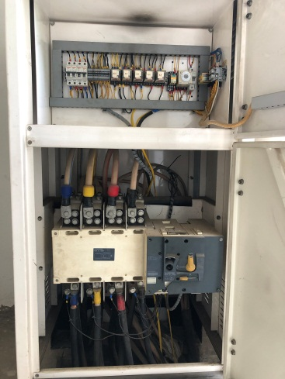
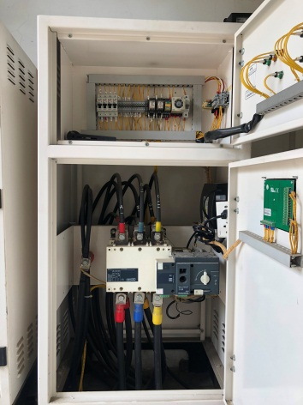
GIỚI THIỆU HT CẤP ĐIỆN VÀ THAO TÁC VẬN HÀNH TRỤ SỞ LÀM VIỆC TẠI 124 HQV
ANSV
NỘI DUNG
II. HỆ THỐNG ĐIỆN LƯỚI TẠI 124 HOÀNG QUỐC VIỆT
2. Quy trình vận hành hệ thống điện hạ thế
2.1 Trong trường hợp gặp sự cố mất điện:
+ Nếu một trong 2 trạm máy biến áp bị mất nguồn điện lưới:
-TH1: Nếu nguồn trung thế cấp cho máy biến áp số 01 bị mất thì hệ thống ATS1 sẽ gửi tín hiệu về bộ điều khiển trung tâm của máy phát để khởi động máy phát điện số 1 sau khi khởi động và chạy ổn định (theo thời gian cài đặt sẵn khoảng 20s) thì bộ điều khiển trung tâm của máy phát chuyển tín hiệu đến ATS đóng lấy nguồn từ máy phát điện cấp nguồn trở lại cho các phụ tải.
- TH2: Nếu nguồn trung thế cấp cho máy biến áp số 2 bị mất thì hệ thống ATS2 sẽ tác động đến bộ điều khiển máy phát số 2 để khởi động cấp nguồn cho tải tiêu thụ.
Chú ý : - máy phát điện số 1 công suất 240Kva chỉ cấp nguồn cho phòng Lap tầng 2 nhà 7 tầng (khi mất điện lưới)
- Máy phát điện số 2 công suất 720 Kva cấp điện cho toàn bộ phụ tải khu 124 Hoàng Quốc Việt khi mất điện ( trừ Phòng Lap tầng 2 nhà 7 tầng)
- Trong quá trình kiểm tra và bảo dưỡng định kỳ kỹ thuật viên chú ý hai máy phát điện dự phòng này luôn đặt ở chế độ tự động.
TRUNG TÂM DỊCH VỤ CHUNG – TỔ BẢO TRÌ

Slide 13
GIỚI THIỆU HT CẤP ĐIỆN VÀ THAO TÁC VẬN HÀNH TRỤ SỞ LÀM VIỆC TẠI 124 HQV
ANSV
NỘI DUNG
II. HỆ THỐNG ĐIỆN LƯỚI TẠI 124 HOÀNG QUỐC VIỆT
2. Quy trình vận hành hệ thống điện hạ thế
2.2 Thiết bị đóng cắt
+ Để đảm bảo yêu cầu vận hành các thiết bị đóng cắt được an toàn tất cả các thao tác như vận hành và bảo dưỡng đều phải được các nhân viên đã qua đào tạo thực hiện.
- Phải ngắt điện trước khi tiến hành lắp đặt hoặc bảo dưỡng để tránh nguy cơ điện giật cho người vận hành.Tránh những sự cố có thể gặp phải, kỹ thuật viên vận hành cần có đủ khả năng thao tác gần những thiết bị có điện, được đào tạo về các quy định an toàn điện.
- Vận hành aptomat dạng khối (MCCB) Có hai kiểu điều khiển bằng tay như sau:
Thao tác trực tiếp trên MCCB
Mở cửa tủ để tiếp cận MCCB sau đó đóng cắt MCCB bằng cách gạt lẫy của MCCB lên/xuống, hoặc trái/phải phụ thuộc vào vị trí lắp của MCCB trong tủ và ký hiệu I, O trên mặt MCCB.
Với ký hiệu I = Đóng (ON) và ký hiệu 0 = Cắt (OFF)
Thao tác với tay xoay nối dài
Cơ cấu thao tác là một tay xoay nối dài. Để đóng MCCB chúng ta xoay tay vặn về phía I (theo chiều kim đồng hồ) để đóng MCCB.
Để cắt MCCB chúng ta xoay tay vặn về phía O (ngược chiều kim đồng hồ) để cắt MCCB. Màu đánh dấu trên cơ cấu xoay báo vị trí đóng/cắt của MCCB. - Trắng: đóng, xanh: cắt, vị trí "TRIPPED": sự cố.
TRUNG TÂM DỊCH VỤ CHUNG – TỔ BẢO TRÌ

Slide 14
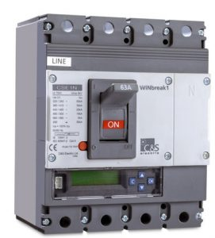
GIỚI THIỆU HT CẤP ĐIỆN VÀ THAO TÁC VẬN HÀNH TRỤ SỞ LÀM VIỆC TẠI 124 HQV
ANSV
NỘI DUNG
II. HỆ THỐNG ĐIỆN LƯỚI TẠI 124 HOÀNG QUỐC VIỆT
2. Quy trình vận hành hệ thống điện hạ thế
2.2 Thiết bị đóng cắt
- Với ký hiệu tương ứng.Vị trí "I": đóng, vị trí "O": cắt, vị trí "TRIP": sự cố.
Nạp lại: sau khi MCCB bị tác động cắt bởi sự cố (trip), cờ báo vị trí Trip được thể hiện trên tay xoay. Để đóng được, cơ cấu phải được nạp lại bằng cách xoay tay xoay để MCCB về vị trí mở (open), lúc này MCCB mới có thể đóng lên được.
Vận hành aptomat dạng cài MCB ( thao tác tương tự như aptomat dạng khối)
TRUNG TÂM DỊCH VỤ CHUNG – TỔ BẢO TRÌ

Slide 15
GIỚI THIỆU HT CẤP ĐIỆN VÀ THAO TÁC VẬN HÀNH TRỤ SỞ LÀM VIỆC TẠI 124 HQV
ANSV
NỘI DUNG
II. HỆ THỐNG ĐIỆN LƯỚI TẠI 124 HOÀNG QUỐC VIỆT
3. Quy định xử lý sự cố điện
+ Qui định chung:
- Mọi trường hợp về các sự cố về điện xảy ra trong tòa nhà. Yêu cầu thông báo ngay cho bộ phận kỹ thuật trước tiên và bộ phận này có nhiệm vụ thực hiện việc sửa chữa, kiểm tra và phối hợp với các bộ phận khác liên quan trong tòa nhà để giải quyết, khắc phục sự cố.
- Các sự cố xảy ra yêu cầu người phát hiện ngay lập tức thông báo cho Tổ bảo trì để tìm biện pháp khắc phục và đồng thời nhanh chóng liên lạc với bộ phận liên quan để xử lý sự cố.
- Sau khi đã hoàn thành việc khắc phục sự cố bảo vệ lập biên bản về sự việc diễn ra và lưu vào hồ sơ bảo vệ đồng thời có sự xác nhận của ngừơi lập biên bản và người bị lập biên bản.
- Biên bản lập phải có nội dung giống nhau của hai bên và được lưu giữ tại phòng bảo vệ, Tổ bảo trì, và bên phát hiện ra sự cố.
TRUNG TÂM DỊCH VỤ CHUNG – TỔ BẢO TRÌ

Slide 16
GIỚI THIỆU HT CẤP ĐIỆN VÀ THAO TÁC VẬN HÀNH TRỤ SỞ LÀM VIỆC TẠI 124 HQV
ANSV
NỘI DUNG
II. HỆ THỐNG ĐIỆN LƯỚI TẠI 124 HOÀNG QUỐC VIỆT
3. Quy định xử lý sự cố điện
1. Sự cố mất điện:
Bộ phận xử lý: Nhân viên kỹ thuật tổ bảo trì làm những công tác:
Khi sự cố mất điện xảy ra, hệ thống nguồn tự động dự phòng sẽ tự động đóng điện trong vòng 5 giây. Nhưng thời gian mất điện này có thể làm cho một số hệ thống sẽ bị treo cần reset lại
2. Sự cố trip CB do chạm chập:
Bộ phận xử lý: Bộ phận kỹ thuật
- Nắm vững sơ đồ phân phối điện năng của tòa nhà
- Bình tĩnh xác định rõ vị trí tủ phân phối
- Xác định hệ cung cấp (nguồn, ổ cắm…)
- Cắt CB nguồn ở hệ khống chế đó với cấp thấp nhất có thể.
- Cắt tất cả các CB con
- Cô lập tất cả các thiết bị trong hệ đó.
- Dùng VOM kiểm tra chạm pha, chạm đất...
- Đóng thứ tự các CB con
- Kiểm tra chạm vỏ các thiết bị đã cô lập.
- Thứ tự cấp lại nguồn cho các thiết bị cô lập.
Tất cả các bước trên là cơ bản để phát hiện tất cả các sự cố về chạm chập, nếu bị sự cố tại bước nào ta có thể phát hiện ra ngay nguyên nhân sự cố và cô lập cục bộ, trả nguồn sử dụng lại cho các thiết bị khác.
3. Sự cố về trạm biến thế: Tất cả các sự cố về trạm biến thế cũng như thao tác về trạm biến thế, nhân viên không được quyền can thiệp hạng mục này thuộc quyền của điện lực quản lý
TRUNG TÂM DỊCH VỤ CHUNG – TỔ BẢO TRÌ

Slide 17
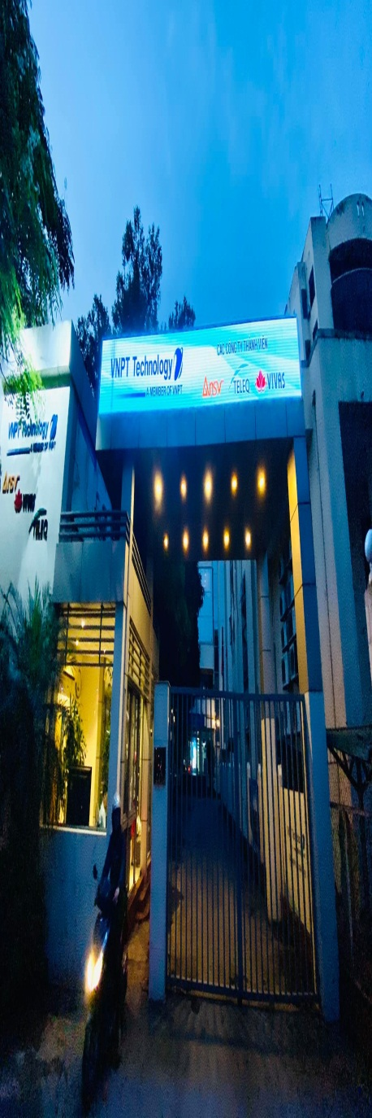

GIỚI THIỆU HT CẤP ĐIỆN VÀ THAO TÁC VẬN HÀNH TRỤ SỞ LÀM VIỆC TẠI 124 HQV
ANSV
TRUNG TÂM DỊCH VỤ CHUNG – TỔ BẢO TRÌ

